Slide 1
CHÀO MỪNG CÁC EM ĐẾN VỚI TIẾT
TIẾNG VIỆT LỚP 1
Giáo viên: ......................

Slide 2




Slide 3
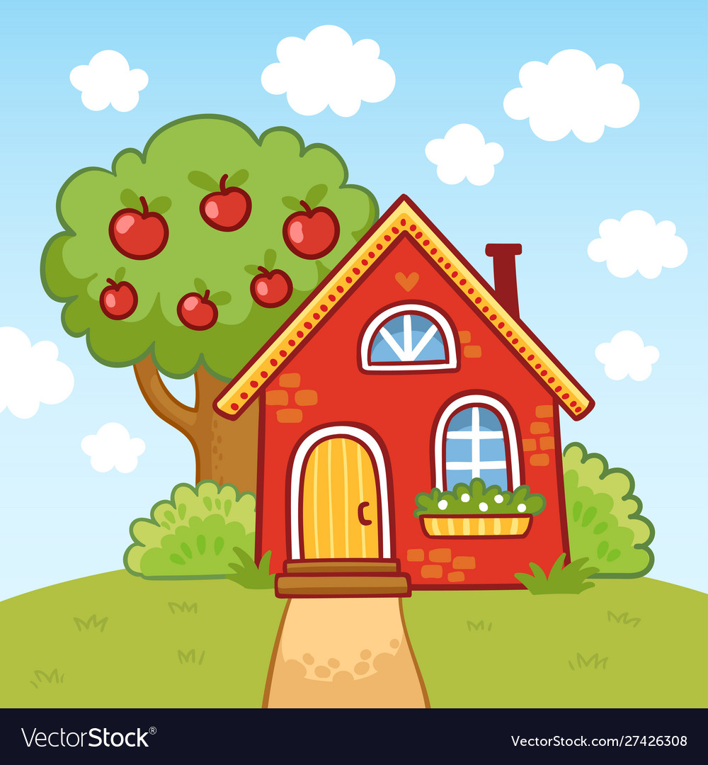





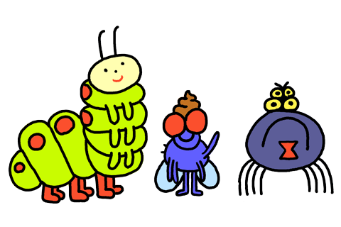






Đuổi côn trùng
Đi tới bài mới

Slide 4
Loài vật nào xuất hiện trong bài Những cánh cò?
Notes:
Nhấp vào bọ để quay lại

Slide 5
Em hãy đọc đoạn 2 trong bài
Những cánh cò
Notes:
Nhấp vào sâu để quay lại

Slide 6
Bây giờ, ao, hồ, đầm phải nhường chỗ cho ………….………………………………….
……………………………………………………………………..
những toà nhà cao vút, những con đường cao tốc, những nhà máy toả khỏi mịt mù.
Notes:
Nhấp vào sâu để quay lại

Slide 7

Notes:
Nhấp vào bọ để quay lại

Slide 8
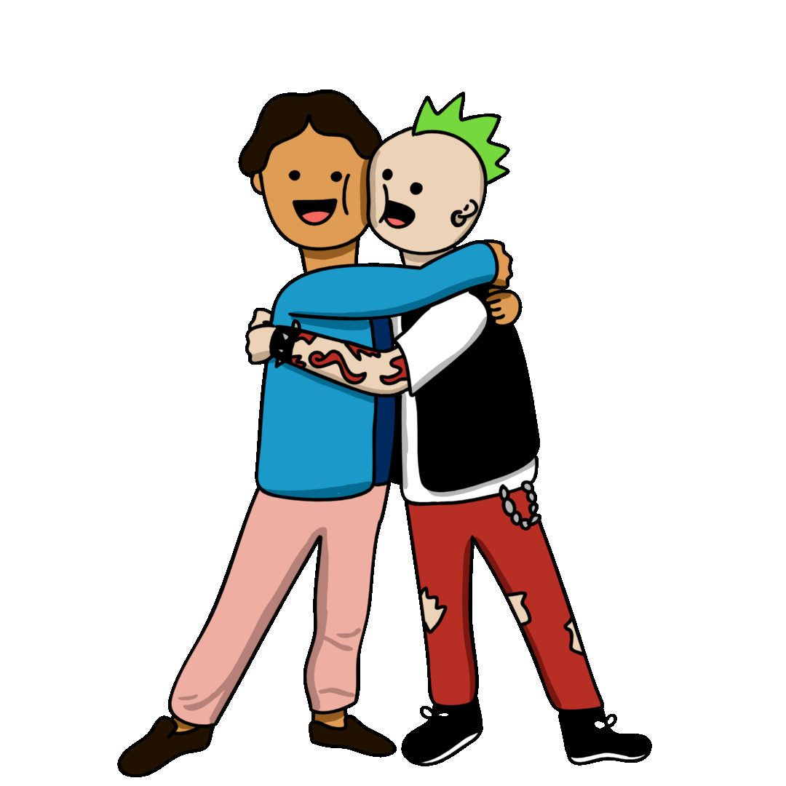
Notes:
Nhấp vào sâu để quay lại

Slide 9
Chúng ta nên làm gì để bảo vệ các loài chim, các loài động vật hoang dã?
Notes:
Nhấp vào sâu để quay lại

Slide 10






7
THẾ GIỚI TRONG MẮT EM
Bài
6
BUỔI TRƯA HÈ

Slide 11
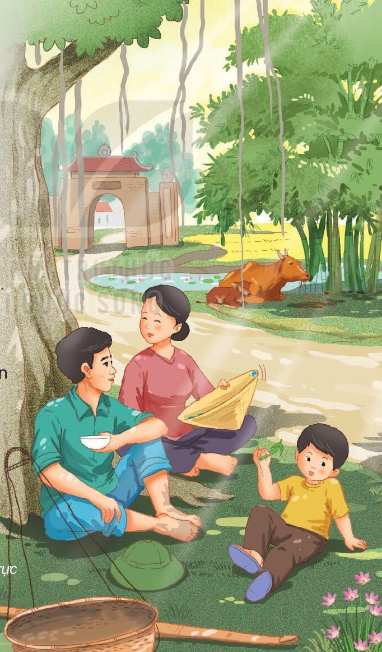
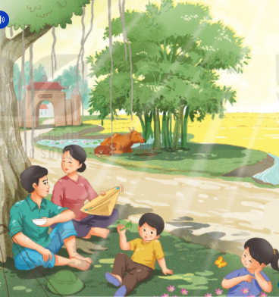
1
Quan sát tranh
a. Em thấy những gì trong tranh?
b. Cảnh vật và con người ở đây như thế nào?

Slide 12
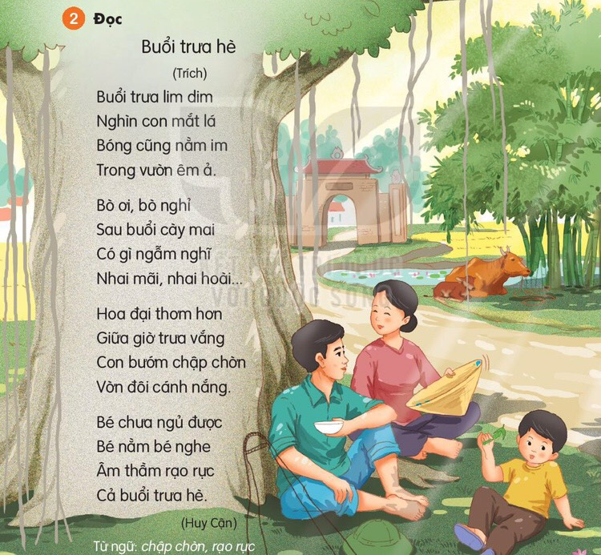

Slide 13
2
Đọc
Buổi trưa hè
Buổi trưa lim dim
Nghìn con mắt lá
Bóng cũng nằm im
Trong vườn êm ả.
Hoa đại thơm hơn
Giữa giờ trưa vắng
Con bướm chập chờn
Vờn đôi cánh nắng.
Bò ơi, bò nghỉ
Sau buổi cày mai
Có gì ngẫm nghĩ
Nhai mãi, nhai hoài.
Bé chưa ngủ được
Bé nằm bé nghe
Âm thầm rạo rực
Cả buổi trưa hè.
Huy Cận

Slide 14


nằm im
  1
ngẫm nghĩ
Luyện đọc
  2
vắng
  3
nắng
  4
rạo rực
  5

Slide 15
2
Đọc
Buổi trưa hè
Buổi trưa lim dim
Nghìn con mắt lá
Bóng cũng nằm im
Trong vườn êm ả.
Hoa đại thơm hơn
Giữa giờ trưa vắng
Con bướm chập chờn
Vờn đôi cánh nắng.
(3)
Bò ơi, bò nghỉ
Sau buổi cày mai
Có gì ngẫm nghĩ
Nhai mãi, nhai hoài.
(4)
Bé chưa ngủ được
Bé nằm bé nghe
Âm thầm rạo rực
Cả buổi trưa hè.
Huy Cận

Slide 16
Giải nghĩa từ khó:
Chập chờn:
trạng thái khi ẩn khi hiện, khi tỏ khi mờ, khi rõ khi không.
Rạo rực:
ở trạng thái có những cảm xúc, tình cảm làm xao xuyến trong lòng như có cái gì thôi thúc không yên.

Slide 17
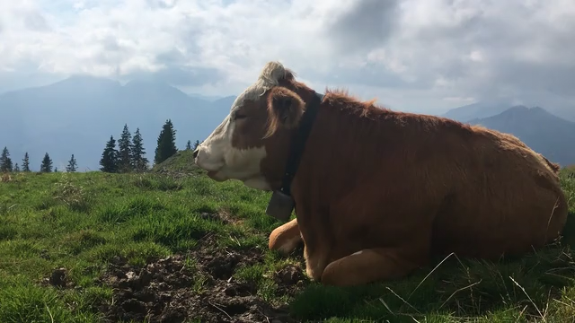
Bò nhai mãi, nhai hoài
Notes:
GV giải thích: bò là động vật nhai laị ….

Slide 18
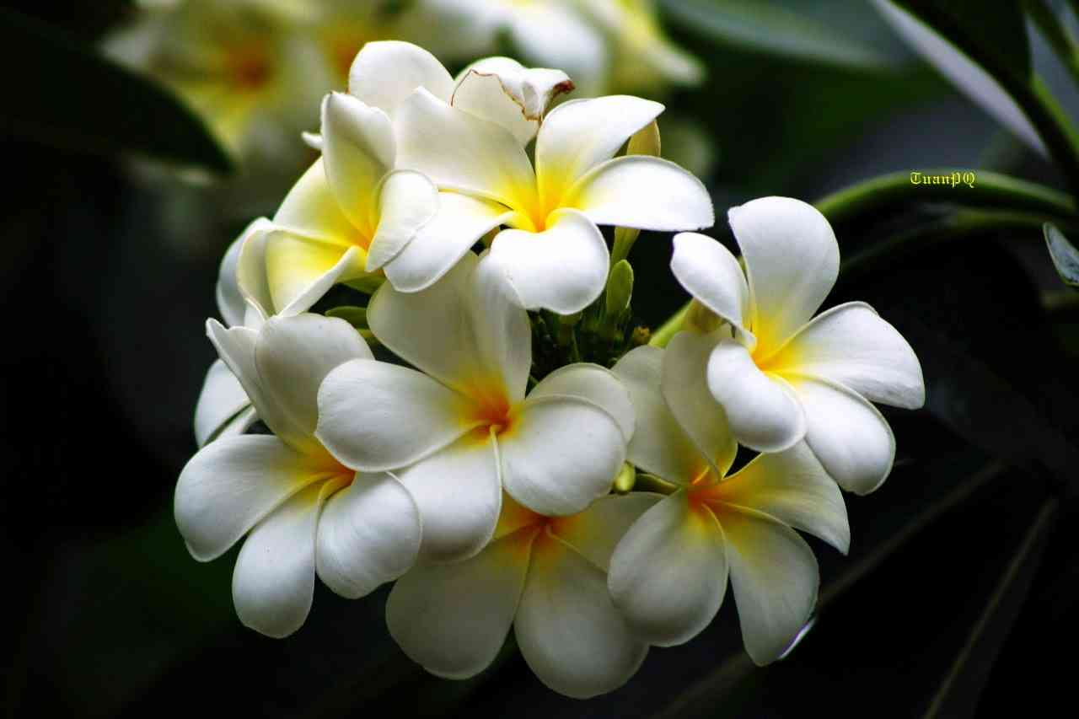
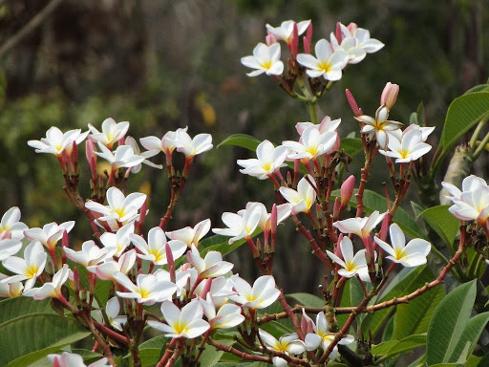
Hoa đại

Slide 19

Luyện đọc khổ thơ
Buổi trưa hè
(1)
(3)
Hoa đại thơm hơn
Giữa giờ trưa vắng
Con bướm chập chờn
Vờn đôi cánh nắng.
Bé chưa ngủ được
Bé nằm bé nghe
Âm thầm rạo rực
Cả buổi trưa hè.
(Huy Cận)
Buổi trưa lim dim
Nghìn con mắt lá
Bóng cũng nằm im
Trong vườn êm ả.
Bò ơi, bò nghỉ
Sau buổi cày mai
Có gì ngẫm nghĩ
Nhai mãi, nhai hoài ...
(2)
(4)

Slide 20
Luyện đọc bài thơ
Buổi trưa hè
(1)
(3)
Hoa đại thơm hơn
Giữa giờ trưa vắng
Con bướm chập chờn
Vờn đôi cánh nắng.
Bé chưa ngủ được
Bé nằm bé nghe
Âm thầm rạo rực
Cả buổi trưa hè.
(Huy Cận)
Buổi trưa lim dim
Nghìn con mắt lá
Bóng cũng nằm im
Trong vườn êm ả.
Bò ơi, bò nghỉ
Sau buổi cày mai
Có gì ngẫm nghĩ
Nhai mãi, nhai hoài ...
(2)
(4)

Slide 21
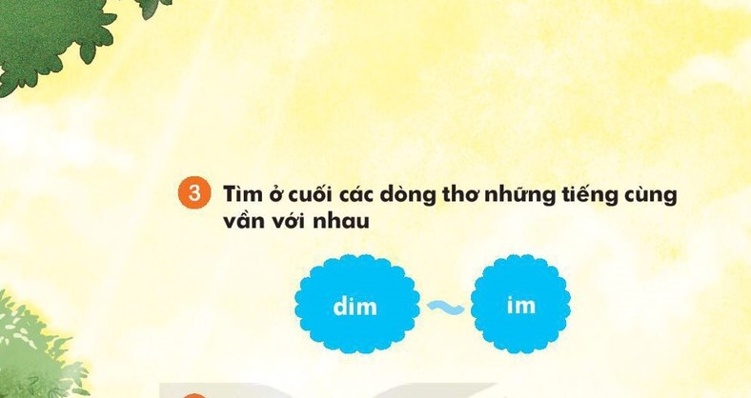
3
Tìm ở cuối các dòng thơ những tiếng cùng vần với nhau.
Buổi trưa hè
Buổi trưa lim dim
Nghìn con mắt lá
Bóng cũng nằm im
Trong vườn êm ả.
Hoa đại thơm hơn
Giữa giờ trưa vắng
Con bướm chập chờn
Vờn đôi cánh nắng.
dim
hơn
lá
vắng
im
chờn
ả
nắng
đang
bài
Bò ơi, bò nghỉ
Sau buổi cày mai
Có gì ngẫm nghĩ
Nhai mãi, nhai hoài.
Bé chưa ngủ được
Bé nằm bé nghe
Âm thầm rạo rực
Cả buổi trưa hè.
nghỉ
nghe
nghĩ
hè
Notes:
HS phát hiện từ cùng vần xong, GV hỏi hai chữ đó cùng vần gì?

Slide 22
4
Trả lời câu hỏi
Buổi trưa hè
(1)
(3)
Hoa đại thơm hơn
Giữa giờ trưa vắng
Con bướm chập chờn
Vờn đôi cánh nắng.
Bé chưa ngủ được
Bé nằm bé nghe
Âm thầm rạo rực
Cả buổi trưa hè.
(Huy Cận)
Buổi trưa lim dim
Nghìn con mắt lá
Bóng cũng nằm im
Trong vườn êm ả.
Bò ơi, bò nghỉ
Sau buổi cày mai
Có gì ngẫm nghĩ
Nhai mãi, nhai hoài ...
(2)
(4)

Slide 23
4
Trả lời câu hỏi
Những con vật nào được nói tới trong bài thơ?
con bò
con bướm

Slide 24
4
Trả lời câu hỏi
Những từ ngữ nào trong bài thơ cho thấy buổi trưa hè rất yên tĩnh?
lim dim
êm ả
vắng

Slide 25
4
Trả lời câu hỏi
Em thích khổ thơ nào trong bài?
Vì sao?

Slide 26

5
Học thuộc lòng khổ thơ cuối
Hoa đại thơm hơn
Giữa giờ trưa vắng
Con bướm chập chờn
Vờn đôi cánh nắng.
Bé chưa ngủ được
Bé nằm bé nghe
Âm thầm rạo rực
Cả buổi trưa hè.

Slide 27



6
Nói về điều em thích ở mùa hè

Slide 28

Tiếng việt
Bài 6: Buổi trưa hè
1
Viết từ ngữ
εập εŊ
εập εŊ
εập εŊ
εập εŊ
εập εŊ
εập εŊ
ǟạo ǟực
ǟạo ǟực
ǟạo ǟực
ǟạo ǟực
ǟạo ǟực
ǟạo ǟực

Slide 29
Tiếng việt
Bài 6: Buổi trưa hè
2
Viết những tiếng cùng vần với nhau ở cuối các dòng thơ
dim – im,
lá - ả,
nghỉ - nghĩ
hΩ – εŊ,
vắng - nắng,
wΉ; - Ǘ∆,

Slide 30
Thứ ba wgày 26 κáng 4 wăm 2022
Tập viết
εập εŊ
εập εŊ
εập εŊ
εập εŊ
εập εŊ
εập εŊ
εập εŊ
εập εŊ
εập εŊ
ǟạo ǟực
ǟạo ǟực
ǟạo ǟực
ǟạo ǟực
ǟạo ǟực
ǟạo ǟực
ǟạo ǟực
ǟạo ǟực
ǟạo ǟực

Slide 31

Thứ ba wgày 26 κáng 4 wăm 2022
Chíζ Ǉả
BuĔ Ǉrưa Ǘ∆
BuĔ Ǉrưa lim dim
Nθìn cΪ jắt lá
Bŗg cũng wằm Łm
TǟΪg νΰŊ êm ả .
Bò Π, bò wθỉ
Sau λίĔ cày jai
Có gì wgẫm wθĩ
Nǖai jãi, ηai h♦i . . .
TǟưŊg của em χψ χď

Slide 32
BuĔ Ǉrưa Ǘ∆
BuĔ Ǉrưa lim dim
Nθìn cΪ jắt lá
Bŗg cũng wằm Łm
TǟΪg νΰŊ êm ả.
Bò Π, bò wθỉ
Sau λίĔ cày jai
Có gì wgẫm wθĩ
Nǖai jãi, ηai ho ài ...
HΞ đại κΧ hΩ
Giữa giờ Ǉrưa vắng
CΪ λΰĥ εập εŊ
VŊ đċ cáζ wắng.
Bé εưa wgủ đưϑ
Bé wằm χ≠ wΉ;
Âm κầm ǟạo ǟực
Cả λίĔ Ǉrưa Ǘ∆.

Slide 33

Dặn dò:
- Ho àn κΗİn vở Tập νμĞt Bài 6 trang 42
- Làm vở BT Tiếng việt Bài 6
- Xem Ǉrưϐ Bài7: HΞ ιưŖg
- Viết chính tả vào vở ô li bài: BuĔ Ǉrưa
Ǘ∆ (Khổ 3, 4)

Slide 34





CẢM ƠN THẦY CÔ
VÀ CÁC EM HỌC SINH
The end

Slide 35




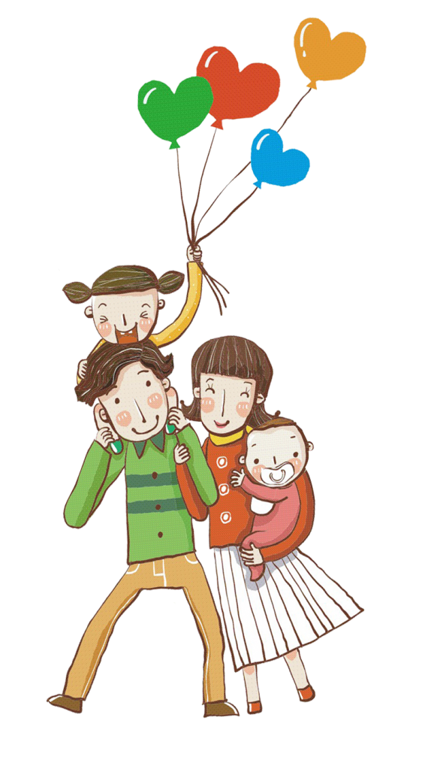


Củng cố - Dặn dò
- Nhận xét tiết học
Chuẩn bị bài sau:

